Slide 1
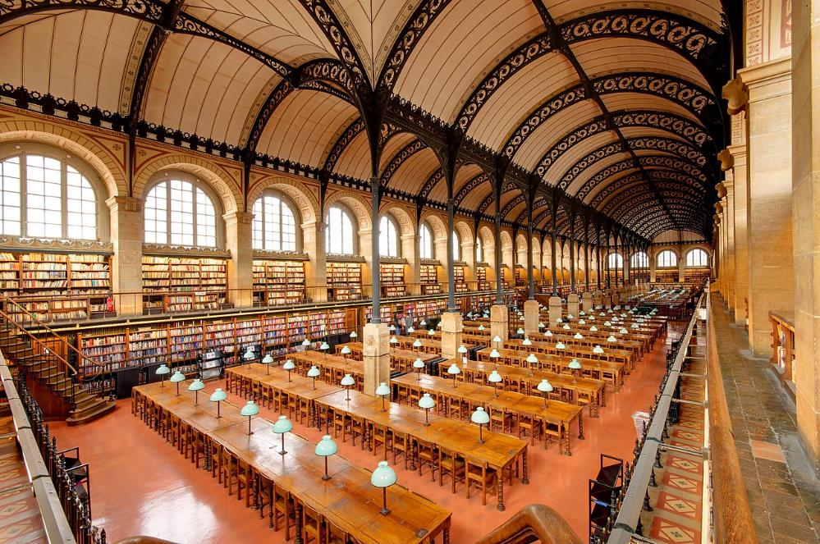
La Ville De Paris N°3 Et Fin
Bibliothèque Sainte-Geneviève.

Slide 2
Paris est situé au centre du Bassin parisien, sur une boucle de la Seine, entre les confluents avec la Marne et l'Oise. Le site est occupé à partir du IIIe siècle avant notre ère sous le nom Lutèce par le peuple gaulois des Parisii, qui donne son nom à la ville. Au début du VIe siècle, Clovis choisit Paris comme capitale de son royaume. Profitant de la fertilité agricole de son bassin alentour alliée au pouvoir institutionnel lui étant conféré, la cité devient alors une des principales villes de l'ancienne Gaule avec des palais royaux, de riches abbayes et une cathédrale. Au cours du Moyen Âge, elle s'impose comme un foyer intellectuel et artistique majeur avec la création de l'université de Paris. Son importance économique et politique ne cesse de croître, ce qui en fait l'une des villes les plus importantes de l'Occident médiéval. La montée en puissance de la monarchie française à partir du XVIe siècle - d'abord en Europe puis dans le monde - en fait une métropole au rayonnement planétaire, capitale d'un empire colonial jusqu'au XXe siècle.

Slide 3
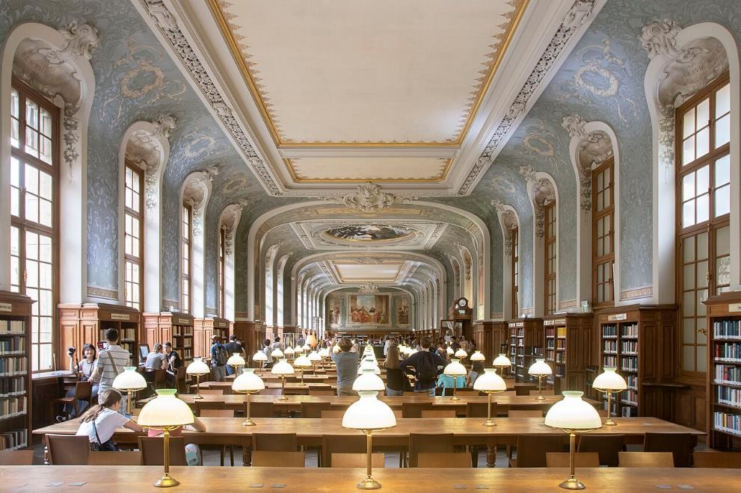
Bibliothèque de la Sorbonne.

Slide 4
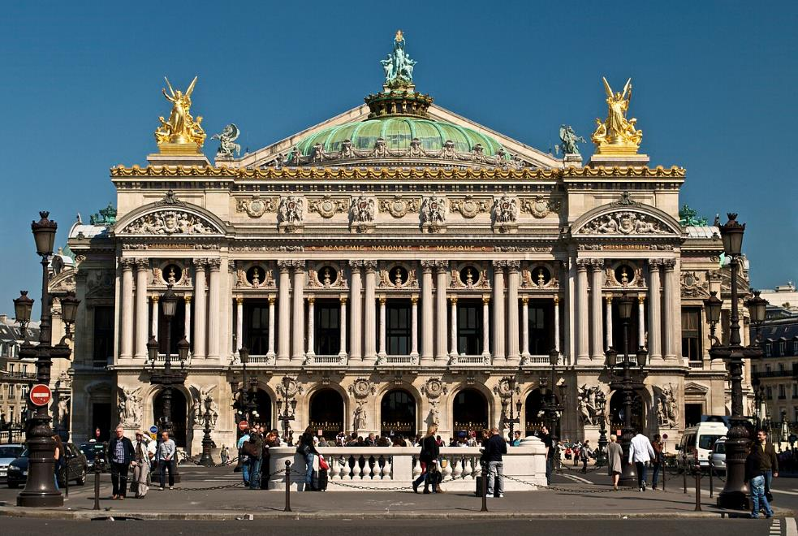
L'Opéra Garnier.

Slide 5
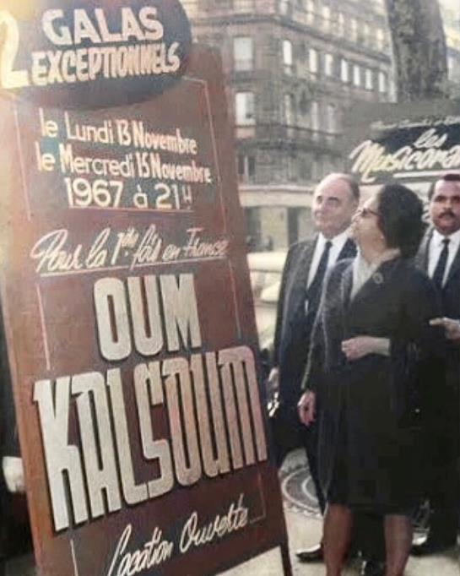
Oum Kalthoum vérifiant une banderole pour son concert à Olympia,

Slide 6
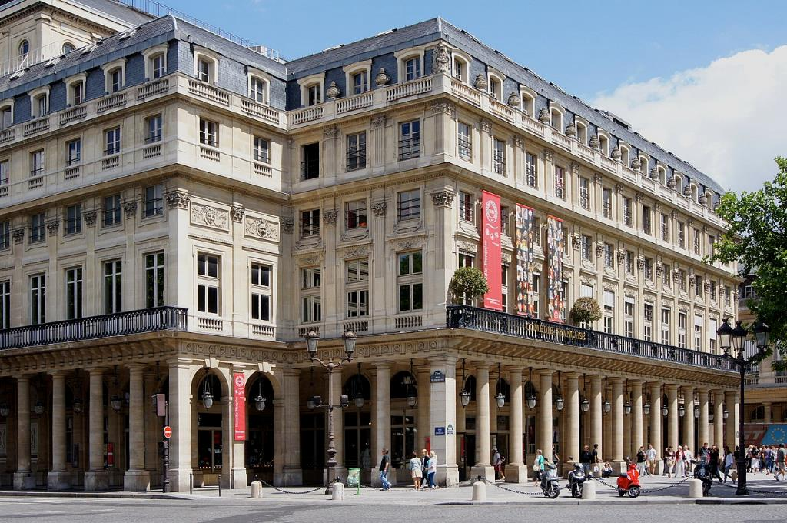
Comédie Française.

Slide 7
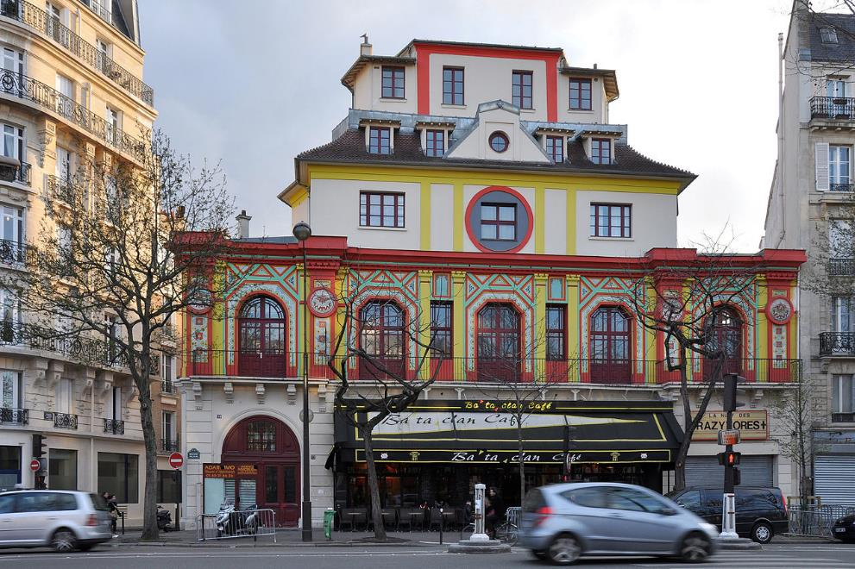
Le Bataclan.

Slide 8
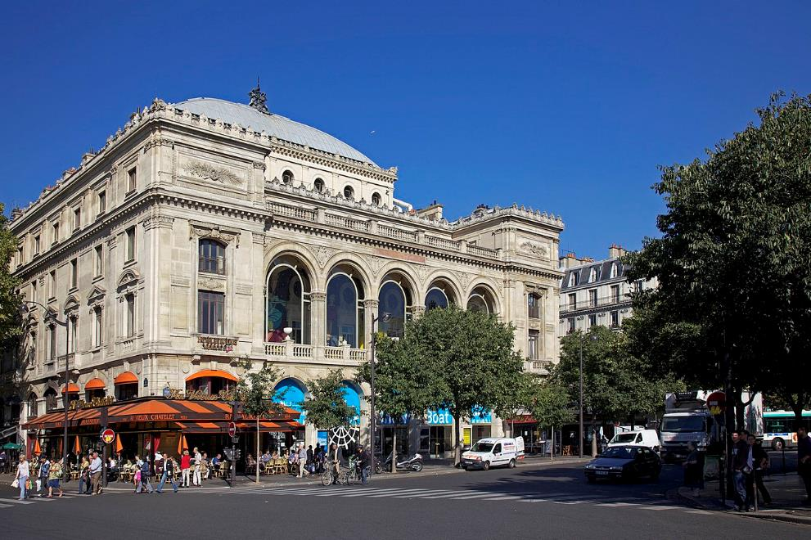
Théâtre du Châtelet.

Slide 9
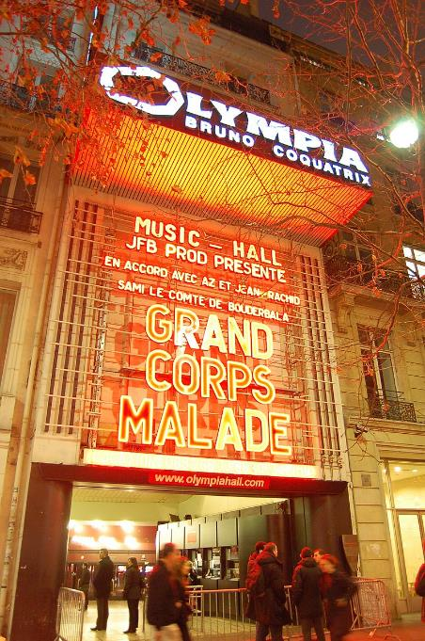
Plus de détails
L'Olympia.

Slide 10
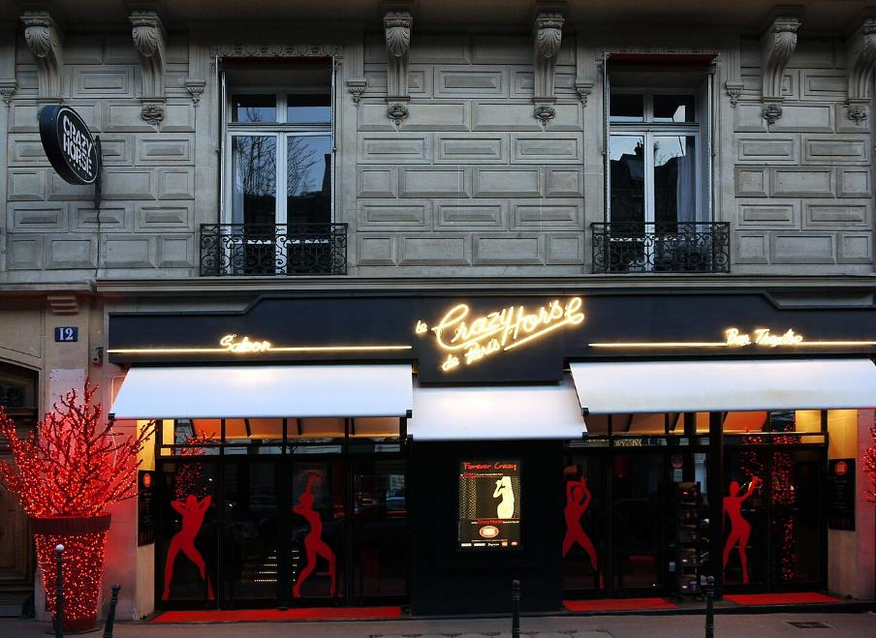
Crazy Horse Saloon.

Slide 11
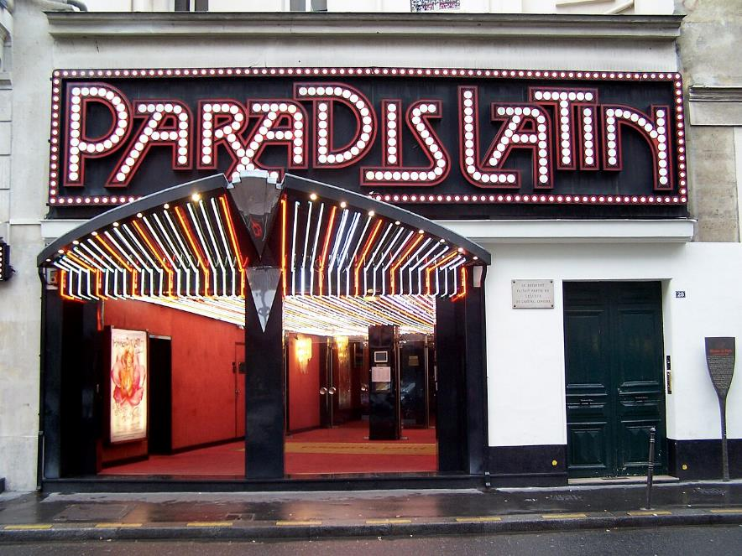
Paradis Latin.

Slide 12
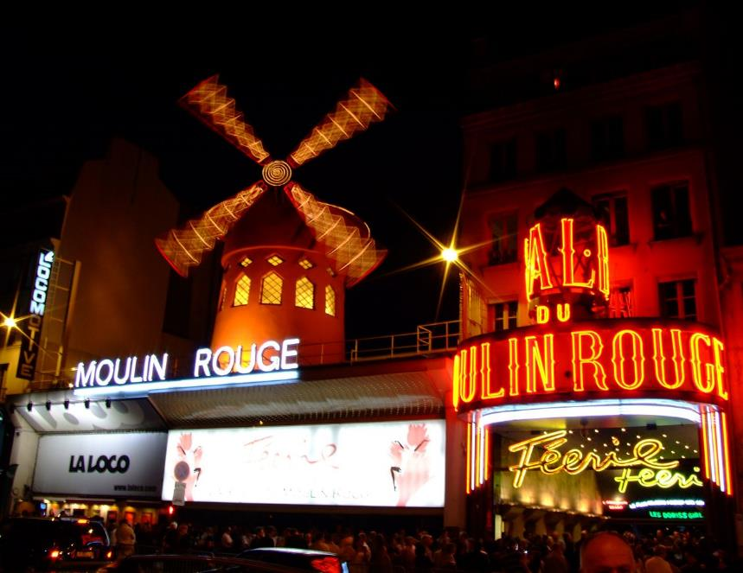
Bal du Moulin Rouge.

Slide 13
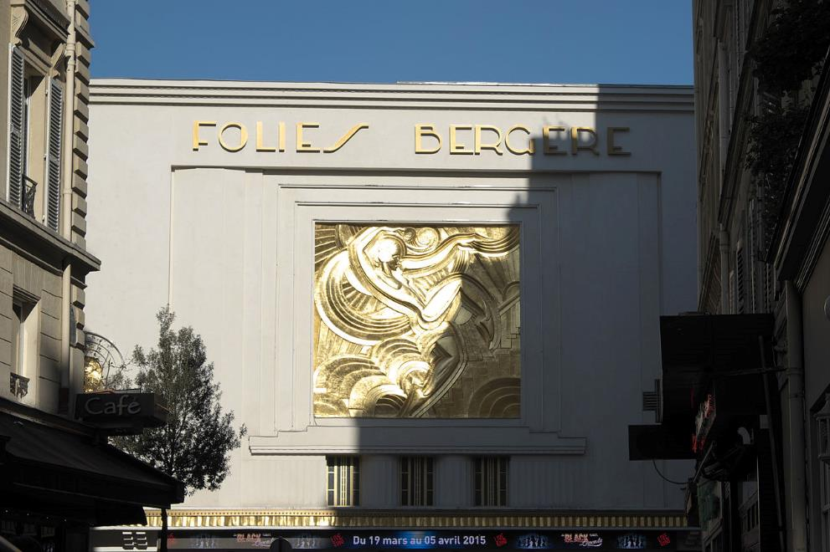
Les Folies Bergère.

Slide 14
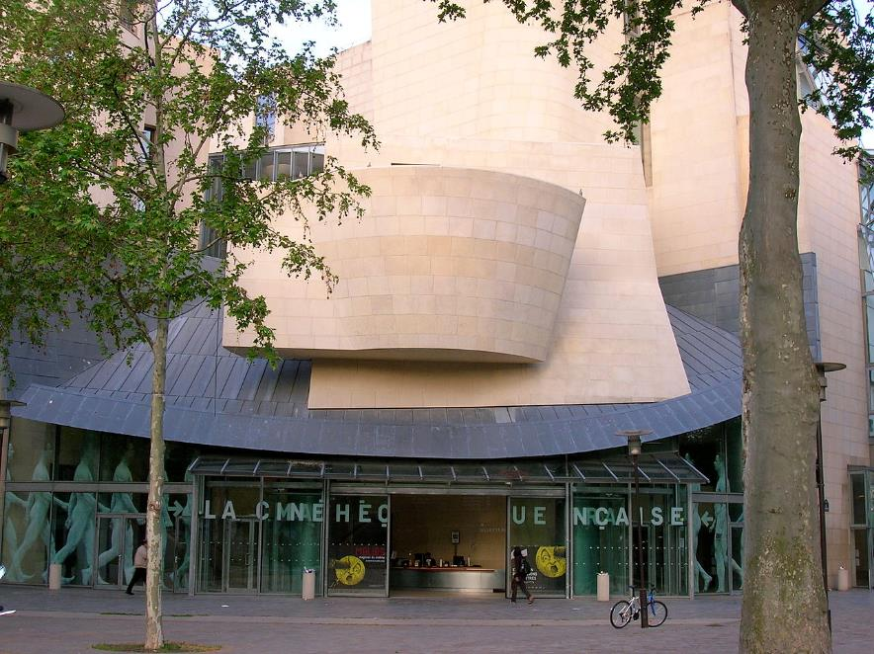
La Cinémathèque française.

Slide 15
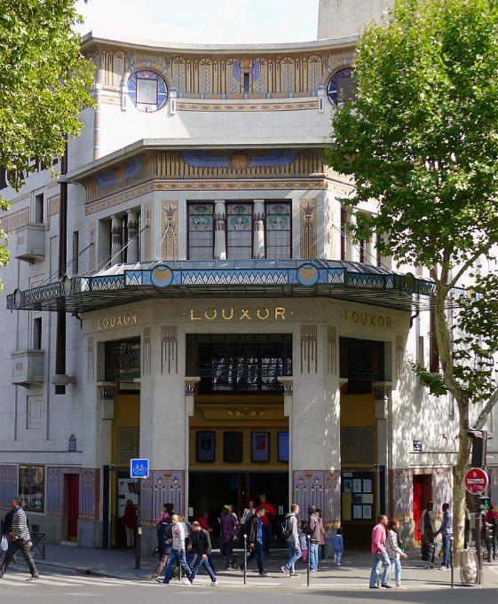
Cinéma Le Louxor.

Slide 16
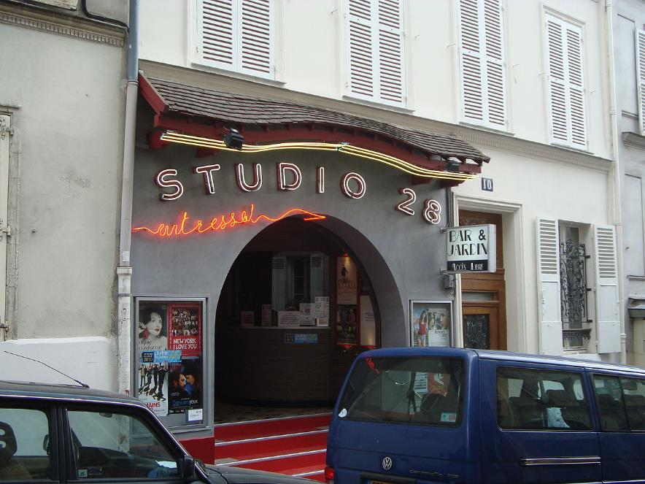
Le Studio 28.

Slide 17
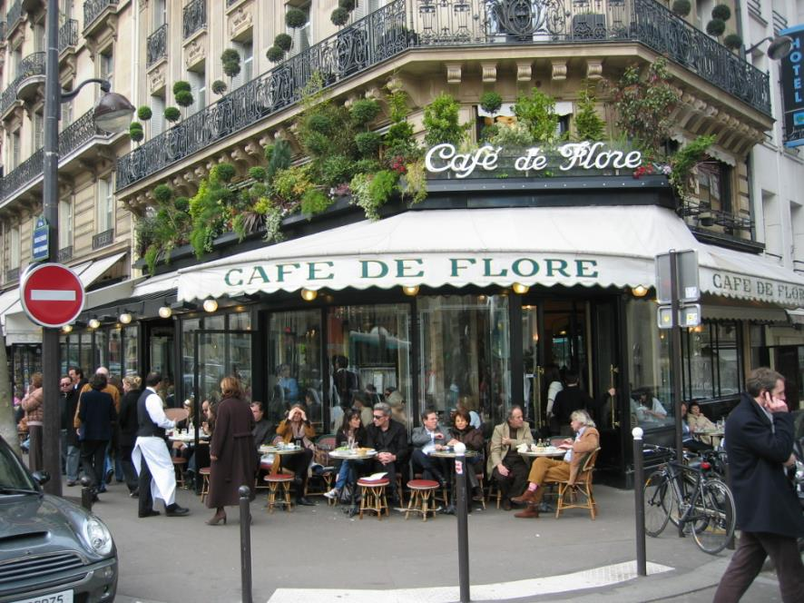
Le Café de Flore, célèbre café parisien, à Saint-Germain-des-Prés.

Slide 18
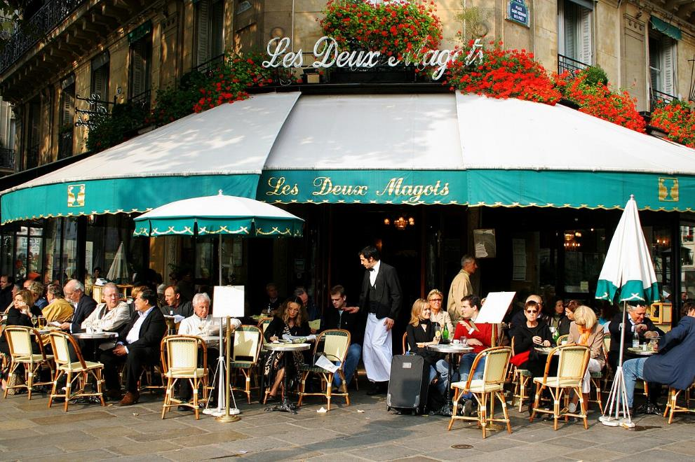
Les Deux Magots, un autre café parisien célèbre de Saint-Germain-des-Prés.

Slide 19
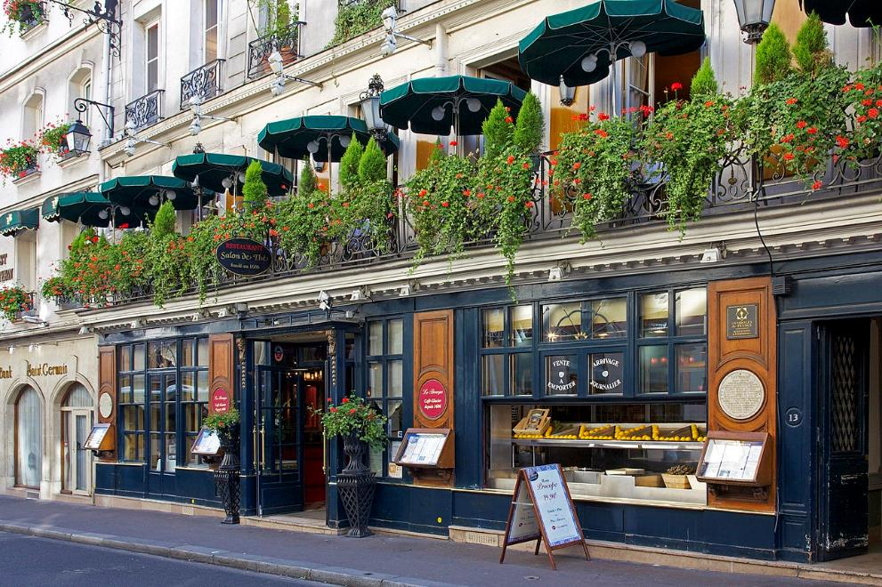
Le Procope, le plus vieux café d'Europe.

Slide 20
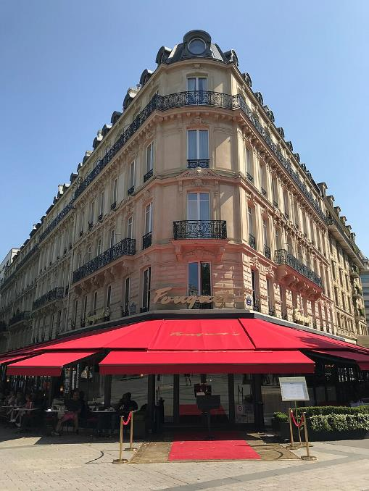
Le Fouquet's.

Slide 21
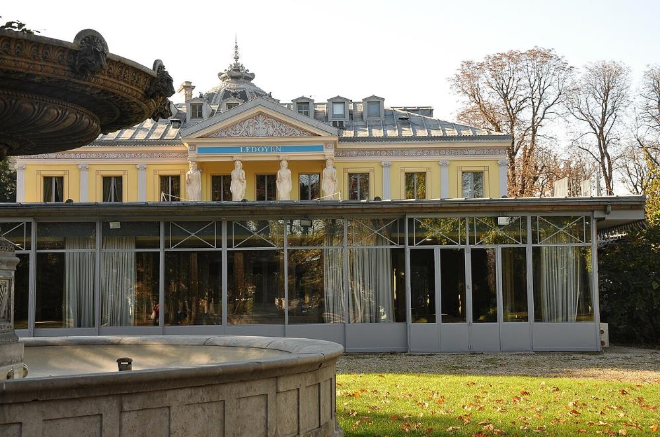
Restaurant Ledoyen.

Slide 22
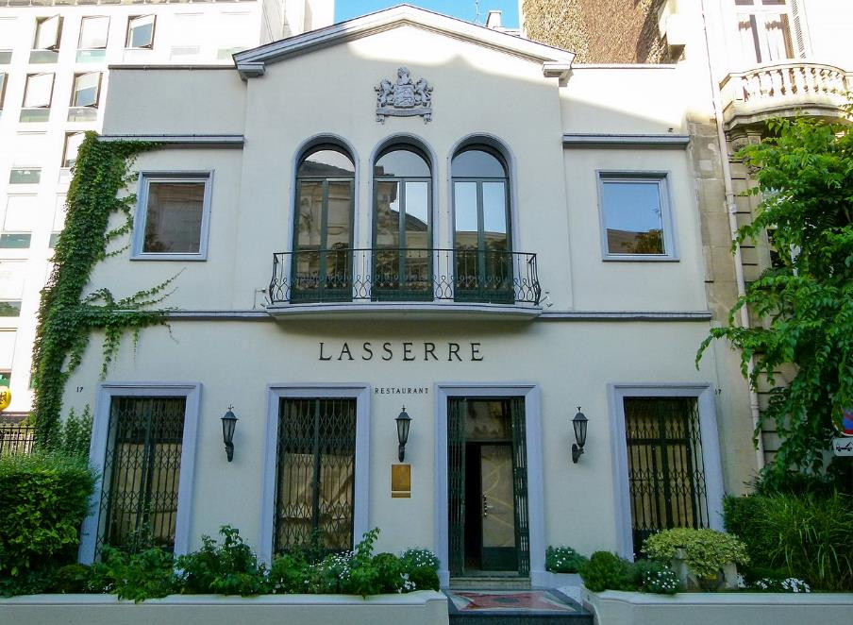
Restaurant Lasserre.

Slide 23
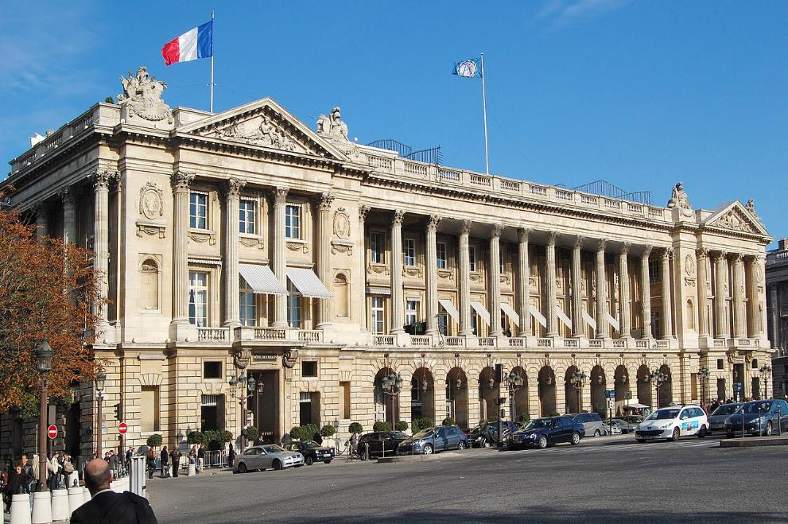
Hôtel de Crillon.

Slide 24
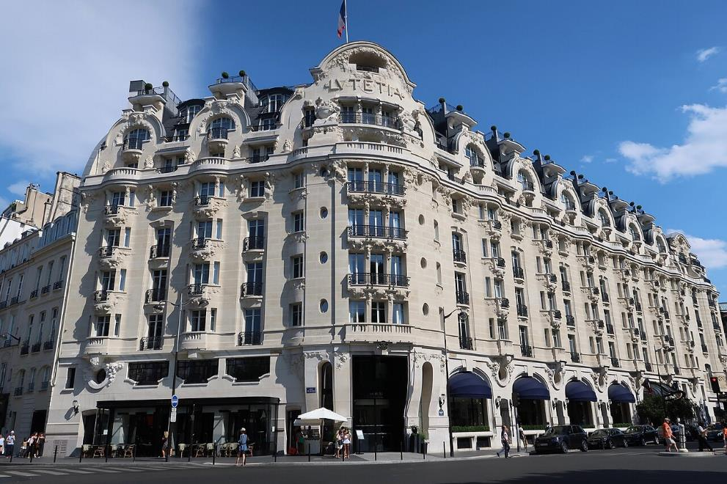
Hôtel Lutetia.

Slide 25
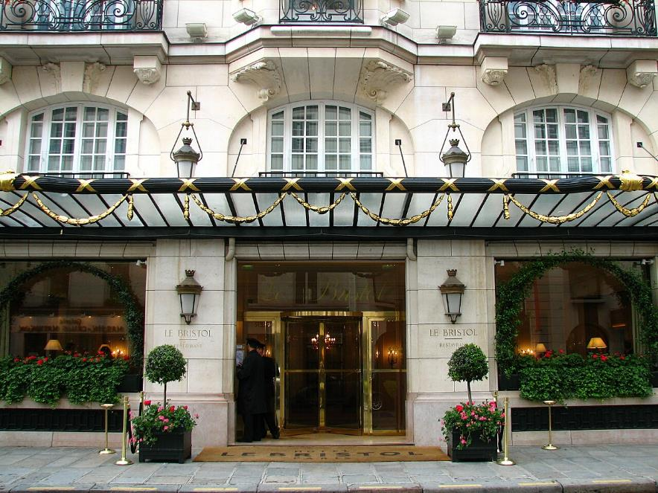
Le Bristol.

Slide 26
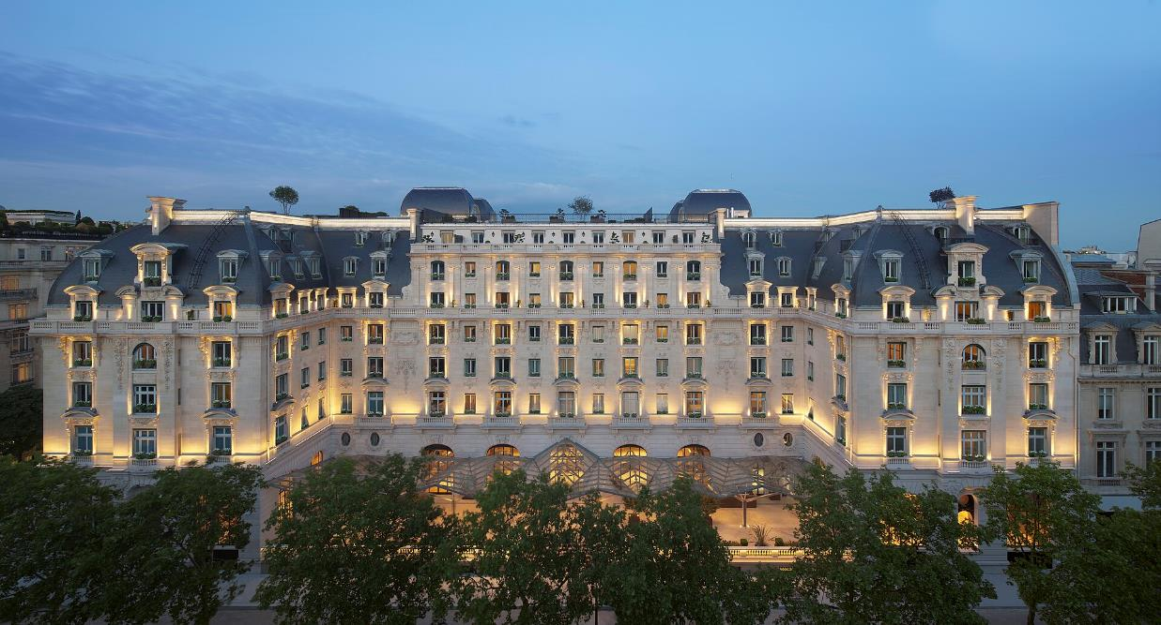
Façade de l'hôtel Peninsula, ancien hôtel Majestic, avenue Kléber, Paris, France.

Slide 27
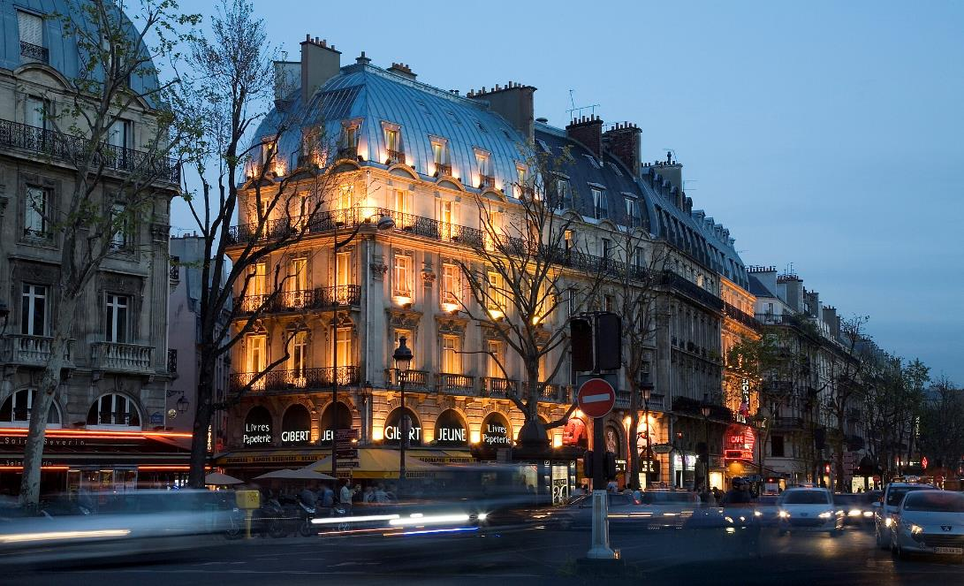
Le nord du boulevard Saint-Michel et ses librairies.

Slide 28
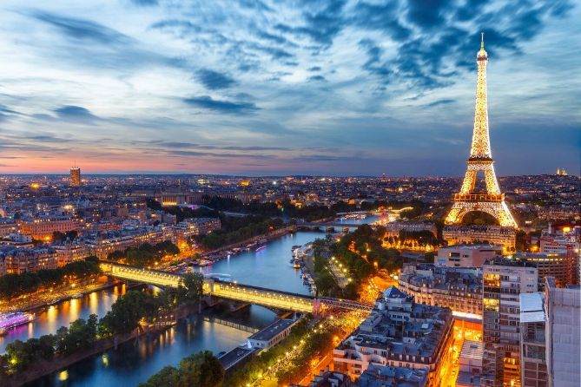
Lorient Vous A Présenté La Ville De Paris N°3 Fin
Les Images Et Le Son Du Net
Daniel

